Slide 4
Eye-Tracker
Автор: Печерин Егор ИИ-71

Slide 5
Eye-Tracker
Автор: Печерин Егор ИИ-71

Slide 6
Eye-Tracker
Автор: Печерин Егор ИИ-71

Slide 7
Eye-Tracker
Автор: Печерин Егор ИИ-71

Slide 8
Что это такое?
Eye-Tracker – это трекер глаз водителя, который в случае если водитель находится в бессознательном состоянии или отвлекся, выводит предупреждение и пытается привлечь его внимание звуком. В случае игнорирования этого предупреждения машина аккуратно останавливается

Slide 9
Что это такое?
Eye-Tracker – это трекер глаз водителя, который в случае если водитель находится в бессознательном состоянии или отвлекся, выводит предупреждение и пытается привлечь его внимание звуком. В случае игнорирования этого предупреждения машина аккуратно останавливается

Slide 10
Что это такое?
Eye-Tracker – это трекер глаз водителя, который в случае если водитель находится в бессознательном состоянии или отвлекся, выводит предупреждение и пытается привлечь его внимание звуком. В случае игнорирования этого предупреждения машина аккуратно останавливается

Slide 11
Где оно будет и кому необходимо?
Мой продукт не будет продаваться отдельно. Он может являться новой функцией определенной марки машины (такие как Mitsubishi, Toyota, Hyundai и тд., то есть экономика B2B)
Eye-Tracker может понадобиться любому водителю в любое
время

Slide 12
Где оно будет и кому необходимо?
Мой продукт не будет продаваться отдельно. Он может являться новой функцией определенной марки машины (такие как Mitsubishi, Toyota, Hyundai и тд., то есть экономика B2B)
Eye-Tracker может понадобиться любому водителю в любое
время

Slide 13
Где оно будет и кому необходимо?
Мой продукт не будет продаваться отдельно. Он может являться новой функцией определенной марки машины (такие как Mitsubishi, Toyota, Hyundai и тд., то есть экономика B2B)
Eye-Tracker может понадобиться любому водителю в любое
время

Slide 14
Дорожная карта:
1 неделя:
Продумать все детали программы
✅
2 неделя:
Написать код для отслеживания глаз
✅
3 неделя:
Функции выполняемые программой
✅
4-7 неделя:
Время на неожиданные идеи и тесты
✅-❌
8 неделя:
Сдача проекта.
❌❌❌

Slide 15
Дорожная карта:
1 неделя:
Продумать все детали программы
✅
2 неделя:
Написать код для отслеживания глаз
✅
3 неделя:
Функции выполняемые программой
✅
4-7 неделя:
Время на неожиданные идеи и тесты
✅
8 неделя:
Сдача проекта.
✅✅✅

Slide 16
Дорожная карта:
1 неделя:
Продумать все детали программы
✅
2 неделя:
Написать код для отслеживания глаз
✅
3 неделя:
Функции выполняемые программой
✅
4-7 неделя:
Время на неожиданные идеи и тесты
✅-❌
8 неделя:
Сдача проекта.
❌❌❌

Slide 17
Существующие аналоги (только приложения):
Существующие аналоги (только приложения):
Drive safe - Drowsy Alert (GalaxyLab)
Awake - Stay Alert
Sleep Less
Drowsy Alert – Stay Awake
Drive safe - Drowsy Alert
Awake - Stay Alert
Sleep Less
Drowsy Alert – Stay Awake

Slide 18
Существующие аналоги (только приложения):
Drive safe - Drowsy Alert
Awake - Stay Alert
Sleep Less
Drowsy Alert – Stay Awake

Slide 19
Функции информационной безопасности:
Верификация пользователя через пароль и логин;
Регистрация пользователя;
База данных, где хранятся хэши кодов, паролей и логины уже существующих пользователей;
Хэширование кодов;
Проверка что водитель моргает, а не картинка.

Slide 20
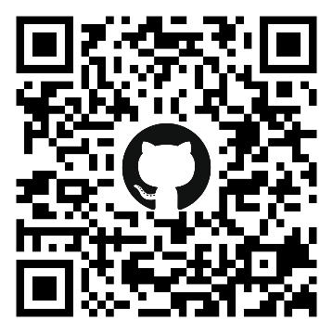
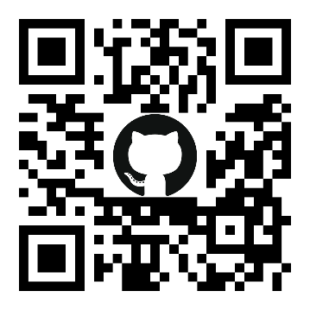
Спасибо за внимание!
РЕПОЗИТОРИЙ
ПРОФИЛЬ

